Slide 1
Sonderversuch: Millikan
Theorie
Aufbau
Durchführung
Auswertung
Diskussion
Quellen

Slide 2
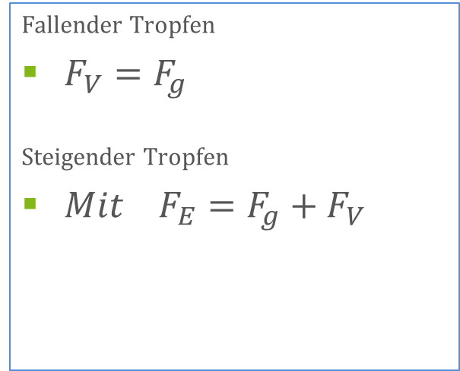
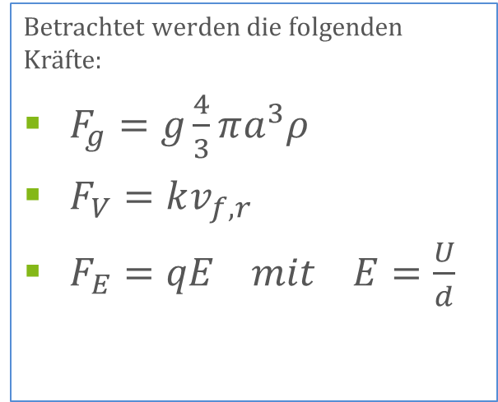
Theorie
Betrachtet werden die folgenden Kräfte:
$F_{g}=g\frac{4}{3}πa^{3}ρ$
$F_{V}=kv_{f,r}$
$F_{E}=qE mit E=\frac{U}{d}$
Fallender Tropfen
$F_{V}=F_{g}$
Steigender Tropfen
$Mit F_{E}=F_{g}+F_{V}$

Slide 3
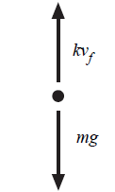
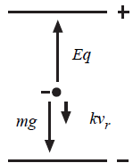
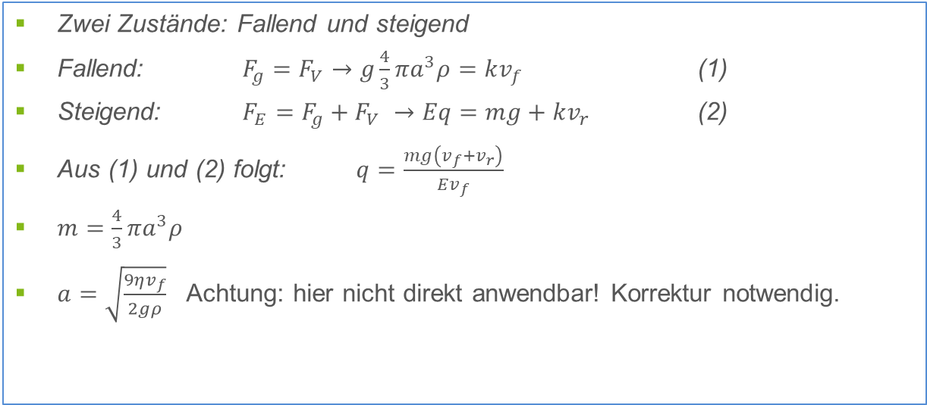
Theorie
Zwei Zustände: Fallend und steigend
Fallend: $F_{g}=F_{V}→g\frac{4}{3}πa^{3}ρ=kv_{f}$ (1)
Steigend: $F_{E}=F_{g}+F_{V} →Eq=mg+kv_{r}$ (2)
Aus (1) und (2) folgt: $q=\frac{mg\left(v_{f}+v_{r}\right)}{Ev_{f}}$
$m=\frac{4}{3}πa^{3}ρ$
$a=\sqrt{\frac{9ηv_{f}}{2gρ}}$ Achtung: hier nicht direkt anwendbar! Korrektur notwendig.

Slide 4
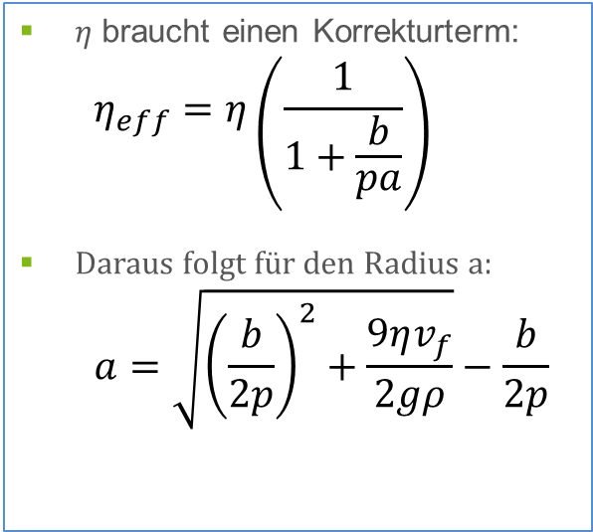
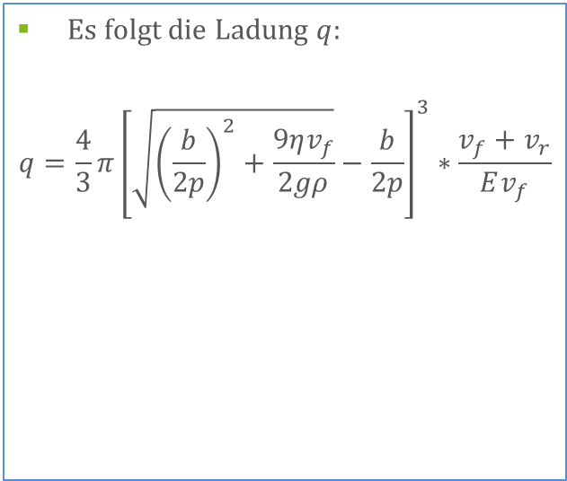
Theorie
$η$ braucht einen Korrekturterm:
$$η_{eff}=η\left(\frac{1}{1+\frac{b}{pa}}\right)$$
Daraus folgt für den Radius a:
$$a=\sqrt{{\left(\frac{b}{2p}\right)}^{2}+\frac{9ηv_{f}}{2gρ}}−\frac{b}{2p}$$
Es folgt die Ladung $q:$
$$q=\frac{4}{3}π{\left[\sqrt{{\left(\frac{b}{2p}\right)}^{2}+\frac{9ηv_{f}}{2gρ}}−\frac{b}{2p}\right]}^{3}∗\frac{v_{f}+v_{r}}{Ev_{f}}$$

Slide 5
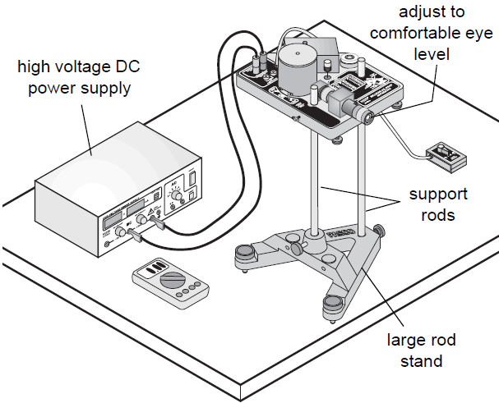
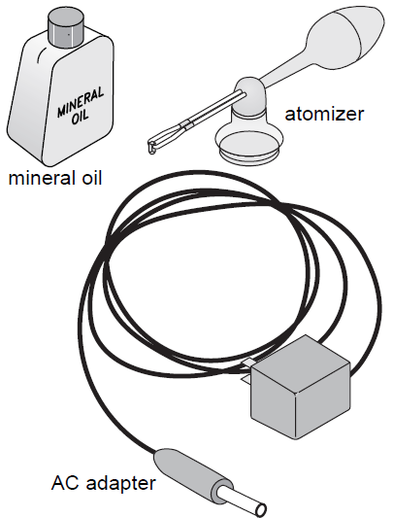
Aufbau

Slide 6
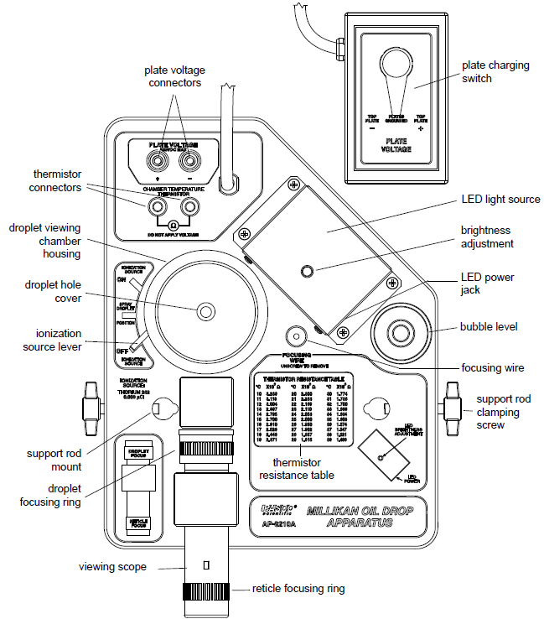
Durchführung
Vorab-Messungen:
Widerstand, angelegte Spannung, Plattenabstand
Mikroskop fokussieren
Öltröpfchen Messung:
Atomizer → Droplet viewing chamber
Ionisationshebel ausstellen
Zeit und Ort des Tröpfchens messen
Nach jeder Messung den Plattenkondensator umpolen

Slide 7
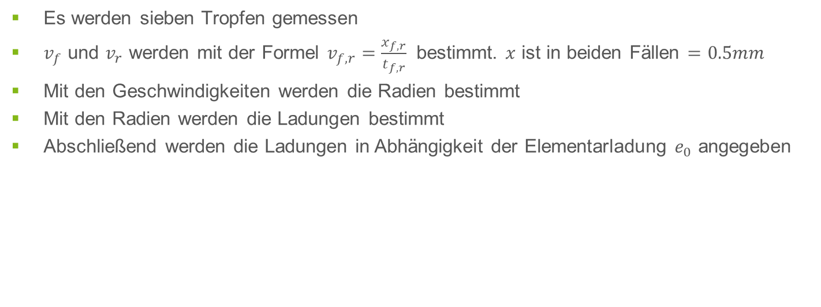
Auswertung
Es werden sieben Tropfen gemessen
$v_{f}$ und $v_{r}$ werden mit der Formel $v_{f,r}=\frac{x_{f,r}}{t_{f,r}}$ bestimmt. $x$ ist in beiden Fällen $=0.5mm$
Mit den Geschwindigkeiten werden die Radien bestimmt
Mit den Radien werden die Ladungen bestimmt
Abschließend werden die Ladungen in Abhängigkeit der Elementarladung $e_{0}$ angegeben

Slide 8
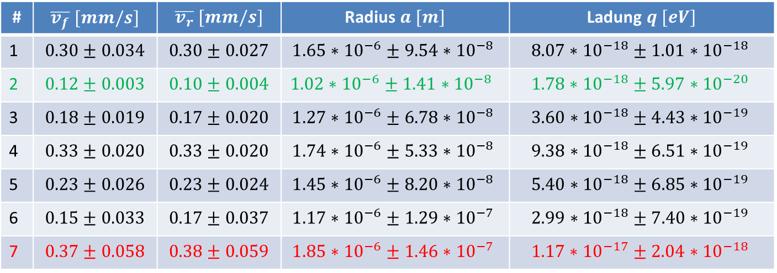
Auswertung
Kleinste Ladung
Größte Ladung
# | $\overline{v_{f}} [mm/s]$ | $$\overline{v_{r}} [mm/s]$$ | Radius $a [m]$ | Ladung $q [eV]$
1 | $$0.30±0.034$$ | $$0.30±0.027$$ | $$1.65∗{10}^{−6}±9.54∗{10}^{−8}$$ | $$8.07∗{10}^{−18}±1.01∗{10}^{−18}$$
2 | $$0.12±0.003$$ | $$0.10±0.004$$ | $$1.02∗{10}^{−6}±1.41∗{10}^{−8}$$ | $$1.78∗{10}^{−18}±5.97∗{10}^{−20}$$
3 | $$0.18±0.019$$ | $$0.17±0.020$$ | $$1.27∗{10}^{−6}±6.78∗{10}^{−8}$$ | $$3.60∗{10}^{−18}±4.43∗{10}^{−19}$$
4 | $$0.33±0.020$$ | $$0.33±0.020$$ | $$1.74∗{10}^{−6}±5.33∗{10}^{−8}$$ | $$9.38∗{10}^{−18}±6.51∗{10}^{−19}$$
5 | $$0.23±0.026$$ | $$0.23±0.024$$ | $$1.45∗{10}^{−6}±8.20∗{10}^{−8}$$ | $$5.40∗{10}^{−18}±6.85∗{10}^{−19}$$
6 | $$0.15±0.033$$ | $$0.17±0.037$$ | $$1.17∗{10}^{−6}±1.29∗{10}^{−7}$$ | $$2.99∗{10}^{−18}±7.40∗{10}^{−19}$$
7 | $$0.37±0.058$$ | $$0.38±0.059$$ | $$1.85∗{10}^{−6}±1.46∗{10}^{−7}$$ | $$1.17∗{10}^{−17}±2.04∗{10}^{−18}$$

Slide 9
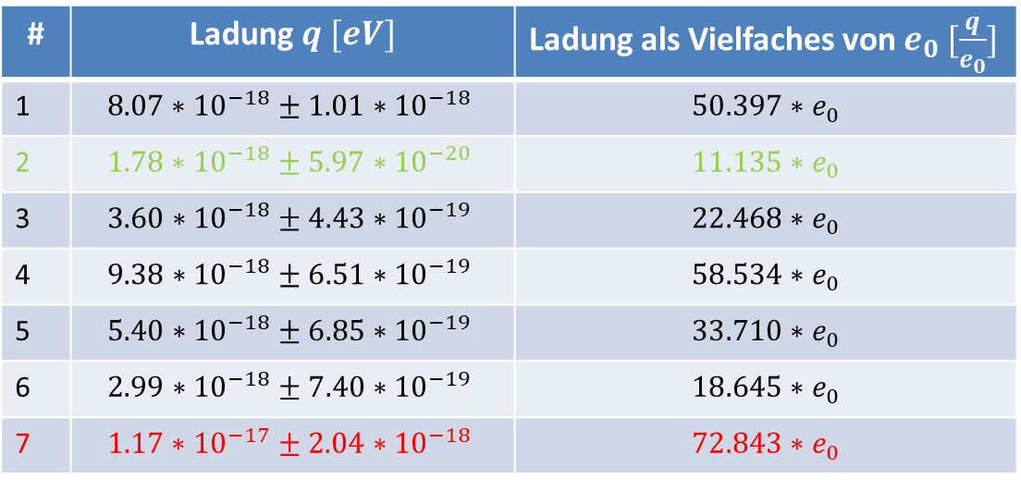
Auswertung
Kleinste Ladung
Größte Ladung
# | Ladung $q [eV]$ | Ladung als Vielfaches von $e_{0} [\frac{q}{e_{0}}]$
1 | $$8.07∗{10}^{−18}±1.01∗{10}^{−18}$$ | $$50.397{∗e}_{0}$$
2 | $$1.78∗{10}^{−18}±5.97∗{10}^{−20}$$ | $$11.135∗e_{0}$$
3 | $$3.60∗{10}^{−18}±4.43∗{10}^{−19}$$ | $$22.468{∗e}_{0}$$
4 | $$9.38∗{10}^{−18}±6.51∗{10}^{−19}$$ | $$58.534{∗e}_{0}$$
5 | $$5.40∗{10}^{−18}±6.85∗{10}^{−19}$$ | $$33.710{∗e}_{0}$$
6 | $$2.99∗{10}^{−18}±7.40∗{10}^{−19}$$ | $$18.645∗e_{0}$$
7 | $$1.17∗{10}^{−17}±2.04∗{10}^{−18}$$ | $$72.843{∗e}_{0}$$

Slide 10
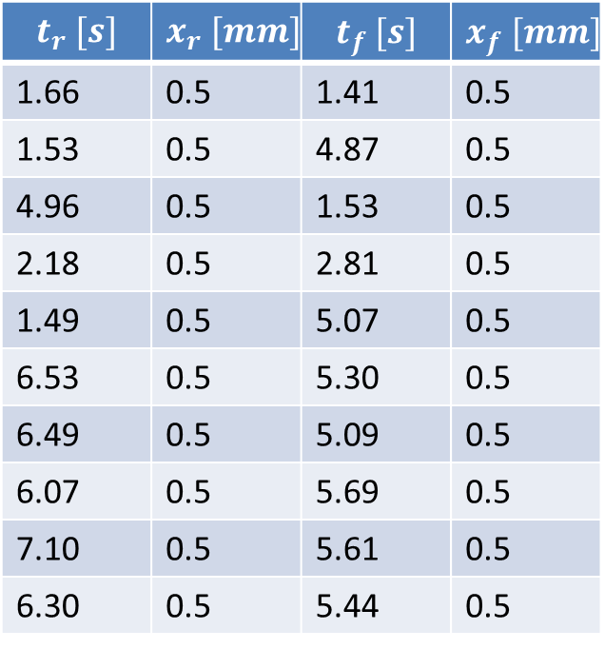
Diskussion
$$t_{r} [s]$$ | $$x_{r} [mm]$$ | $$t_{f} [s]$$ | $$x_{f} [mm]$$
1.66 | 0.5 | 1.41 | 0.5
1.53 | 0.5 | 4.87 | 0.5
4.96 | 0.5 | 1.53 | 0.5
2.18 | 0.5 | 2.81 | 0.5
1.49 | 0.5 | 5.07 | 0.5
6.53 | 0.5 | 5.30 | 0.5
6.49 | 0.5 | 5.09 | 0.5
6.07 | 0.5 | 5.69 | 0.5
7.10 | 0.5 | 5.61 | 0.5
6.30 | 0.5 | 5.44 | 0.5
Auffälligkeiten:
Stark variierende Geschwindigkeiten (Bsp.)
Relativ hohe Fehler
Gründe:
Menschliche Reaktionszeit
Ungenaue Abstandsbestimmung
Tropfen werden als Sphären genähert

Slide 11
Quellen
Versuchsanleitung: Millikan Oil Drop Apparatus Instruction Manual, PASCO

